Slide 1
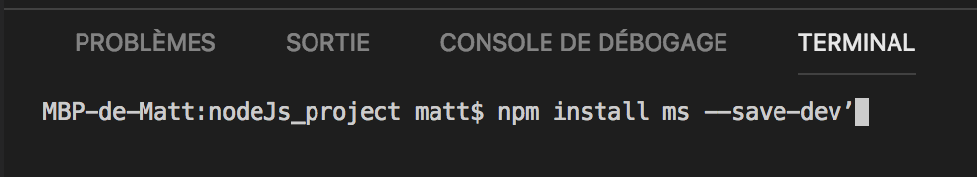
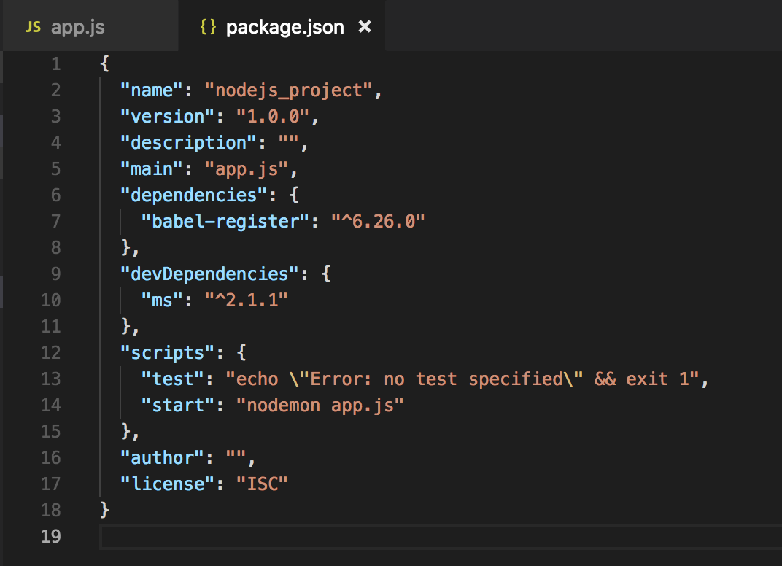
Les DevDependencies sont les modules considerer uniquement utile pour l’environnement de développement et non pour l’environnement de production, node prend en compte dans package.json que c’est une DevDependencies.
Voilà une install de DevDependencies

